Slide 1

; 세미콜론부 성과발표
발표자 성종현, 신용혁, 김수연
작성년월일 2017.11.08
다음의 세미콜른부를 위해 남기는 유산.
-1대 세미콜론-
이 문서는 나눔 글꼴로 작성되었습니다.

Slide 2
목차
1 연혁
4 만족도
1-1 주요구성원 소개
1-2 세미콜론이 되기까지
4-1 만족도 조사
2 수업내용
5 마무리
2-1 프로그래밍
2-2 보안 및 네트워크
5-1 돌아보는 한해
5-2 내년목표
3 UNIST 전국대회
3-1 슈퍼컴퓨팅 대회!
3-2 워터파크?

Slide 3
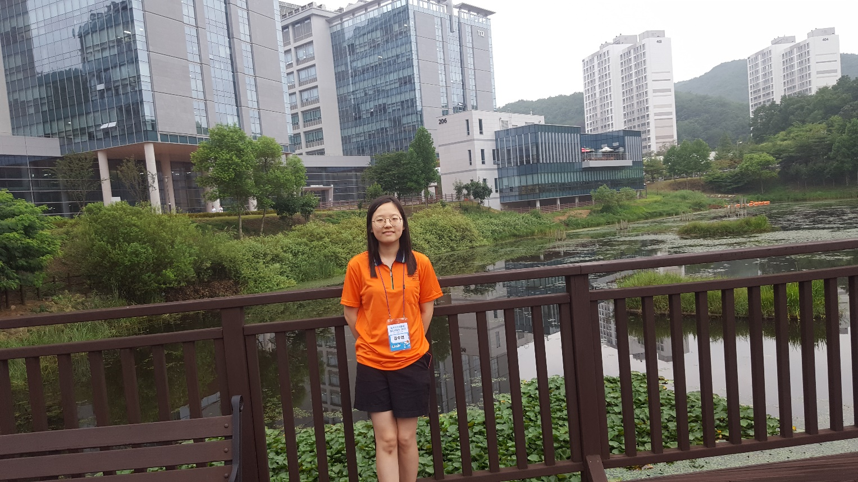
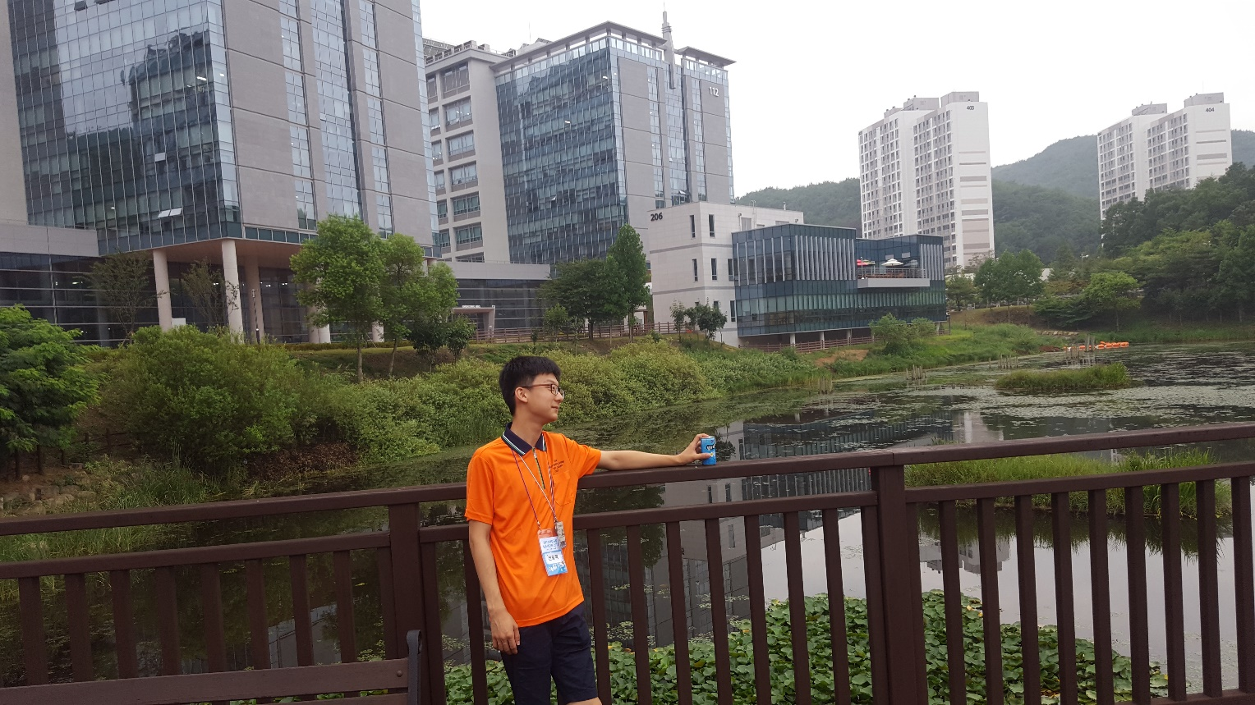
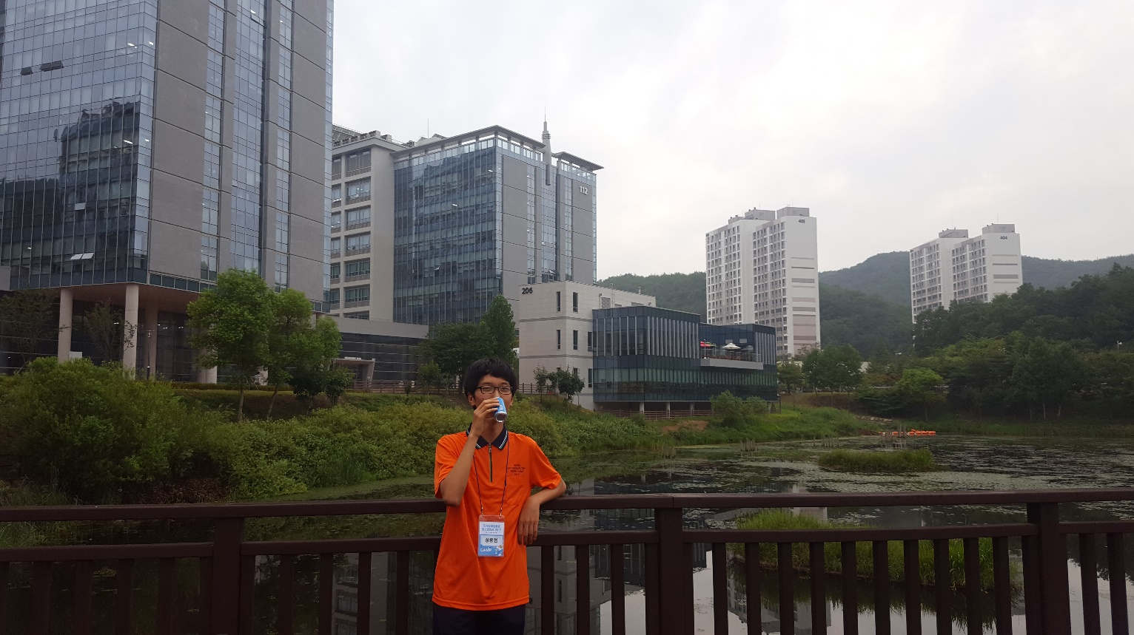
1-1
주요구성원 소개
세미콜론이
존재하게 해준 자
신용혁 : 전 세미콜론부 부장.
고3. 매우 허약
성종현 : 전 CIS부 부장. 졸업자
CIS부와 프로그래밍부를 합병 시킨 사람
김수연 : 현 세미콜론부 차장. 고2.
세미콜론부 부장
3

Slide 4
1-2
연혁
세미콜론이
되기까지
2016 2017 2018
C.I.S.
프로그래밍부
성종현이 만든 컴퓨터 보안동아리
신용혁이 만든 컴퓨터 프로그래밍부
세미콜론부
구산고 유일 컴퓨터 융합 동아리
2대 세미콜론부
C언어 중점 프로그래밍 전문 동아리
4

Slide 5
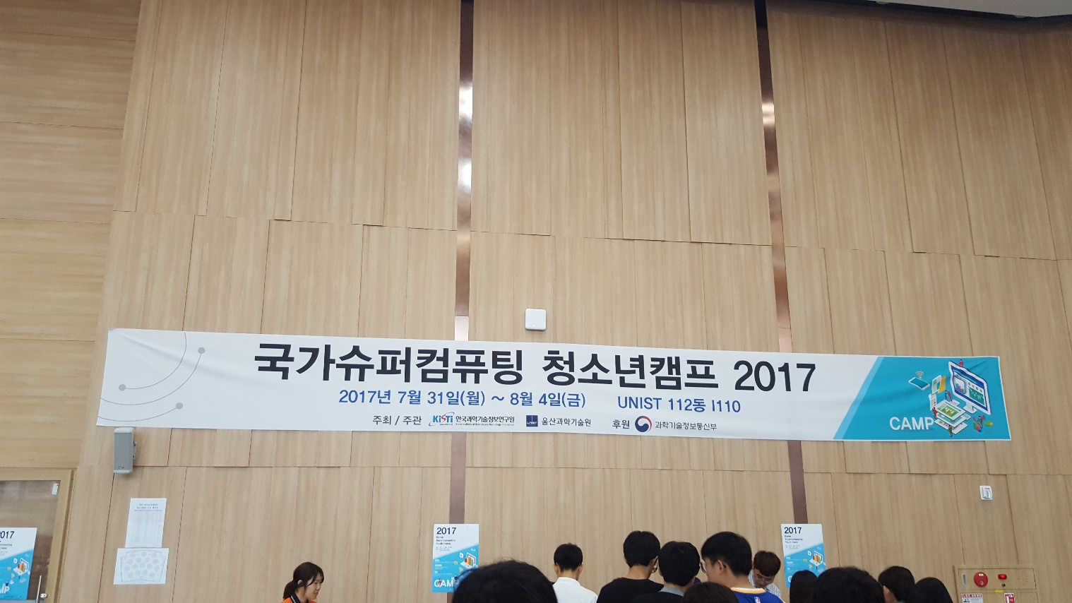
3-1
UNIST 전국대회
동아리 이름을 걸고
전 국 대 회 다 !
제3회 국가슈퍼컴퓨팅 청소년캠프
전국대회 서류심사 예선을 통과해서 본선진출! 두둥~
떨리는 마음으로 옷과 명찰, 기념품을 받고 대회 시작!
5

Slide 6
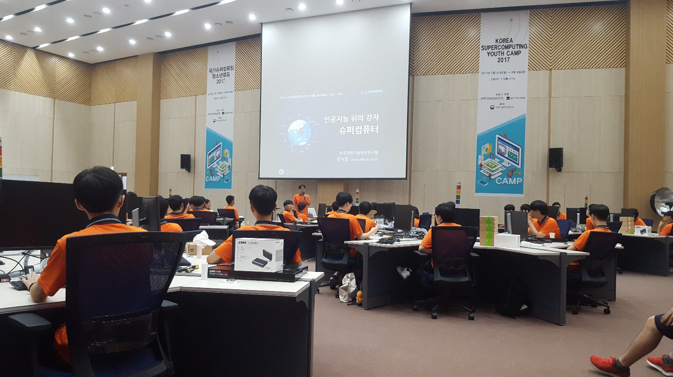
3-1
UNIST 전국대회
동아리 이름을 걸고
전 국 대 회 다 !
4박 5일간의 대회 시작.
교육과 문제풀이를 겸하는 대회. 많은 것을 배웠습니다.
C언어부터 LINUX를 다루는 법 까지.
다른 팀 친구들도 많이 사귈 수 있었죠. 그 중에는 괴물도 있었지만..
6

Slide 7
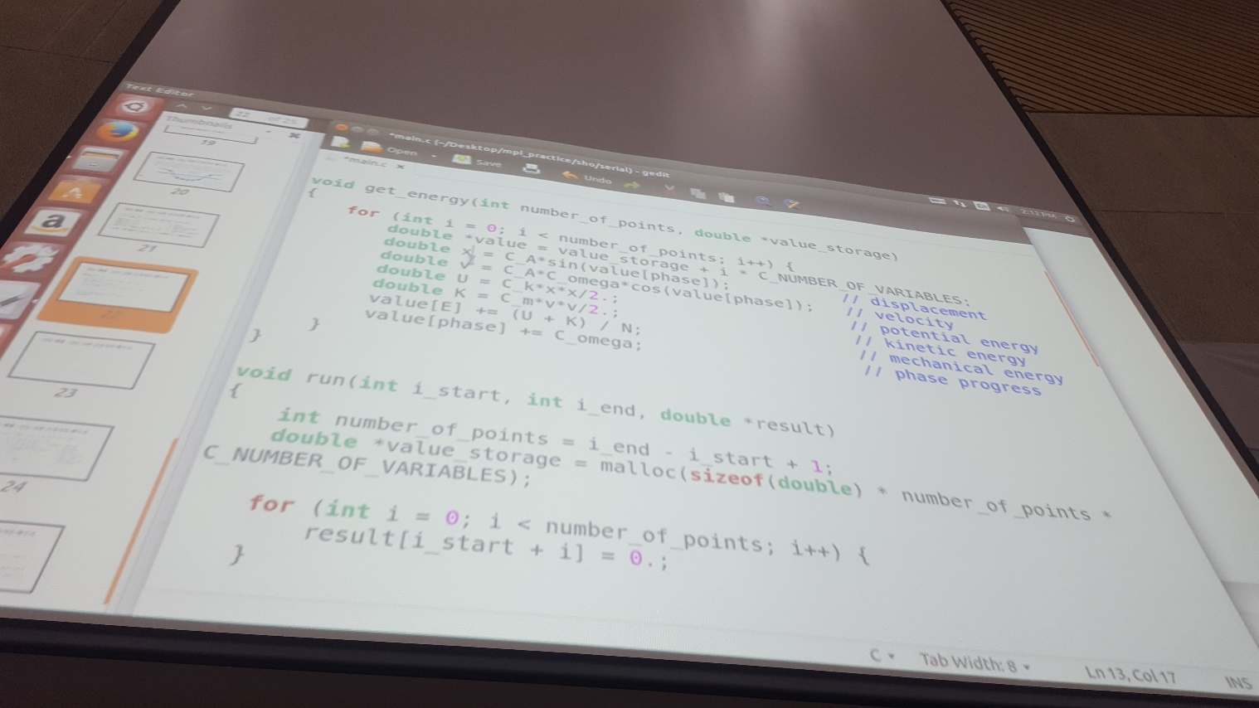
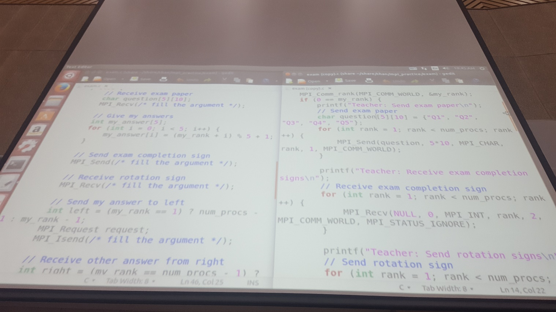
3-1
UNIST 전국대회
동아리 이름을 걸고
전 국 대 회 다 !
이러저러한 코딩
7

Slide 8
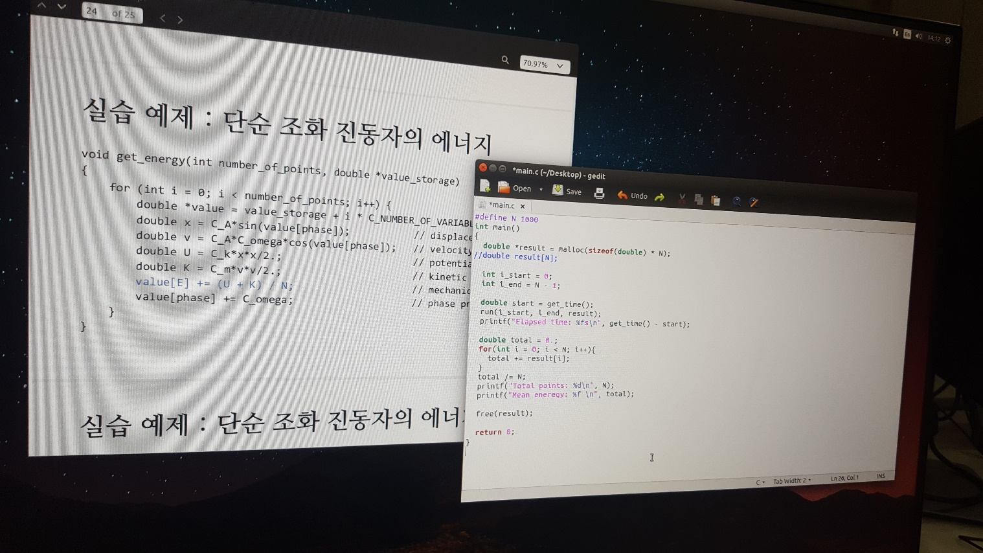
3-1
UNIST 전국대회
동아리 이름을 걸고
전 국 대 회 다 !
……3명이 열심히 문제를 풀었습니다. 아마.
최선은 다했다고 생각합니다만… 결과는 아쉬웠죠
8

Slide 9
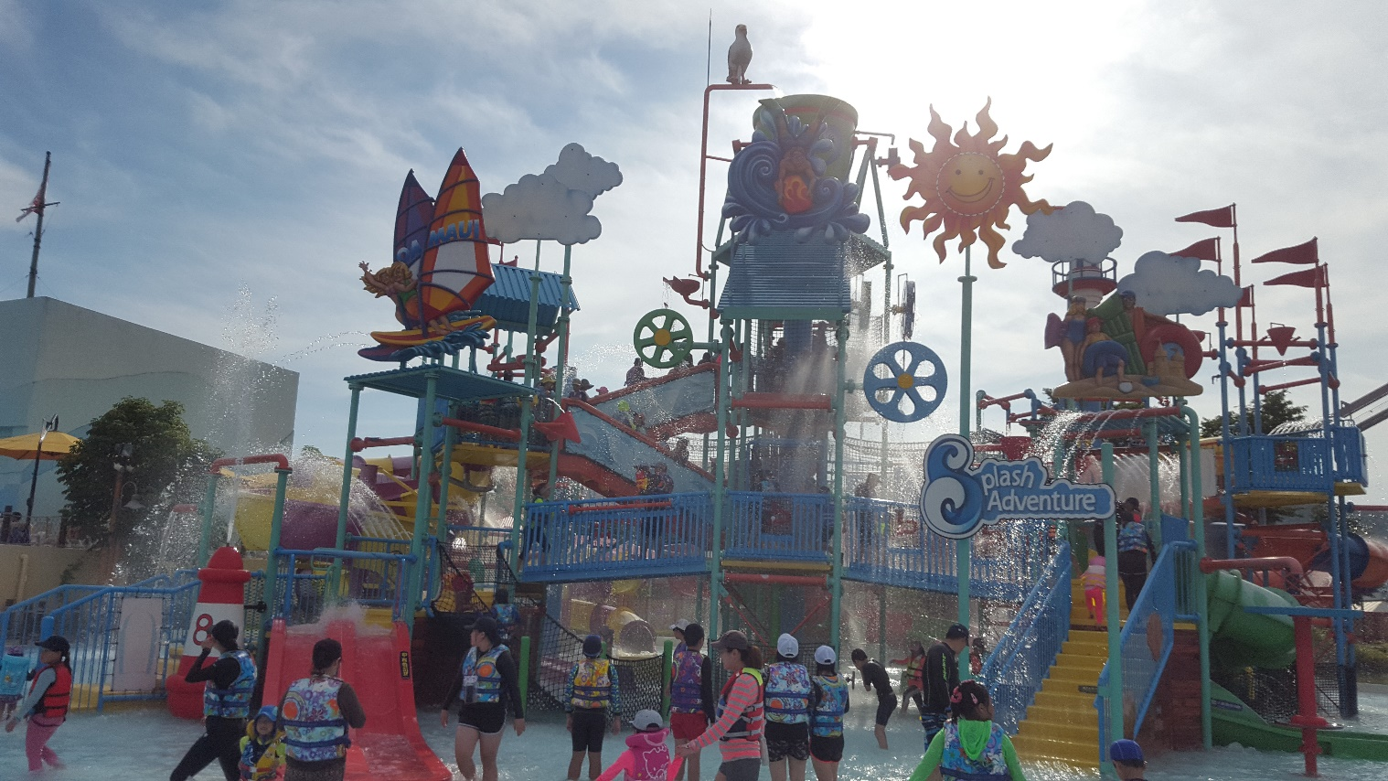
3-2
UNIST 전국대회
응? 워터파크?
4박 5일중 하루
교육과 문제풀이에 지쳐 있을 때 하루를 워터파크를 보내주더라구요.
좋았습니다. ㅋㅋㅋㅋㅋ
9

Slide 10
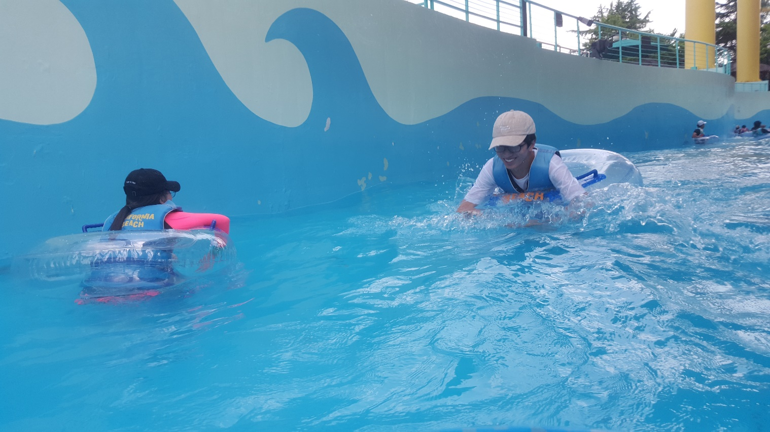
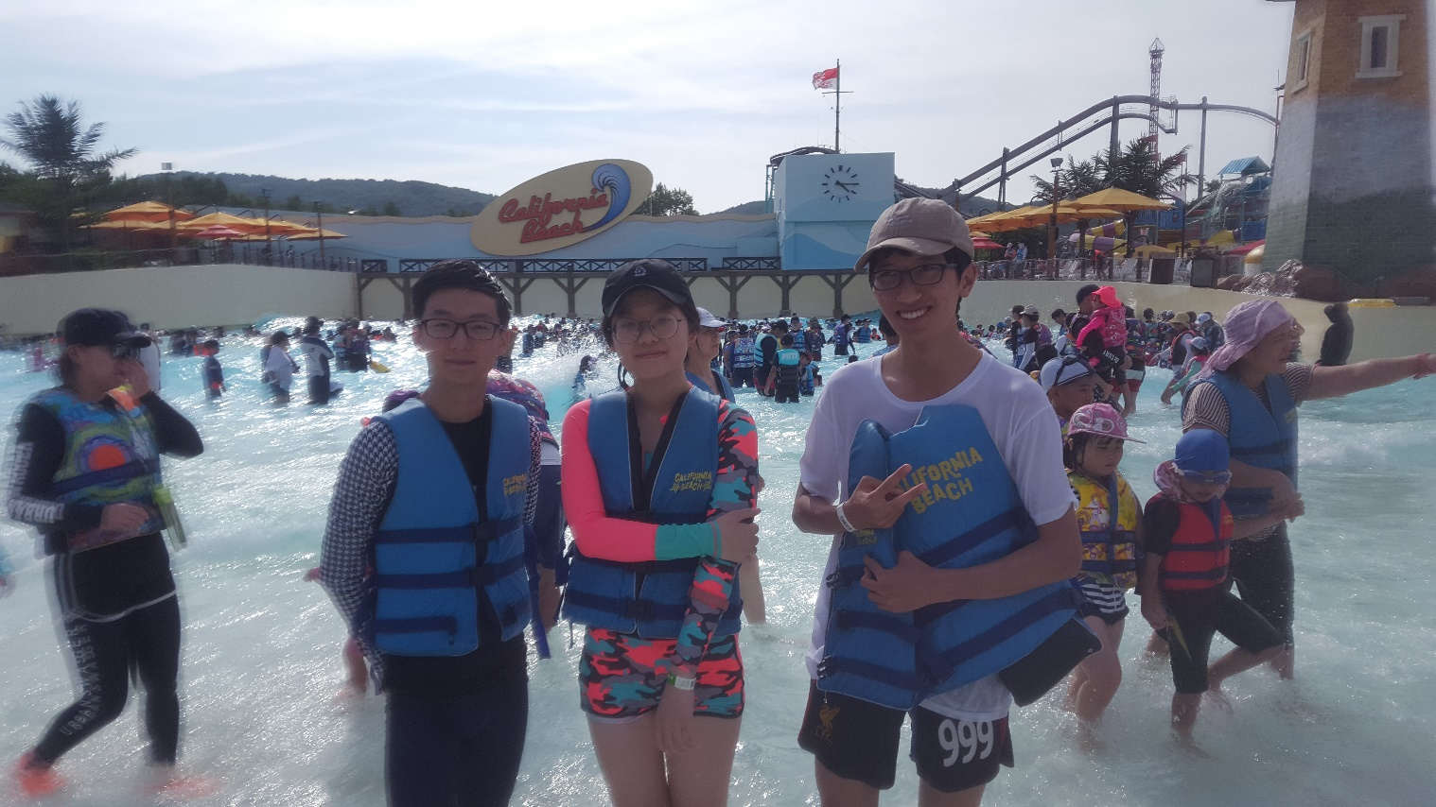
3-2
UNIST 전국대회
응? 워터파크?
10

Slide 11
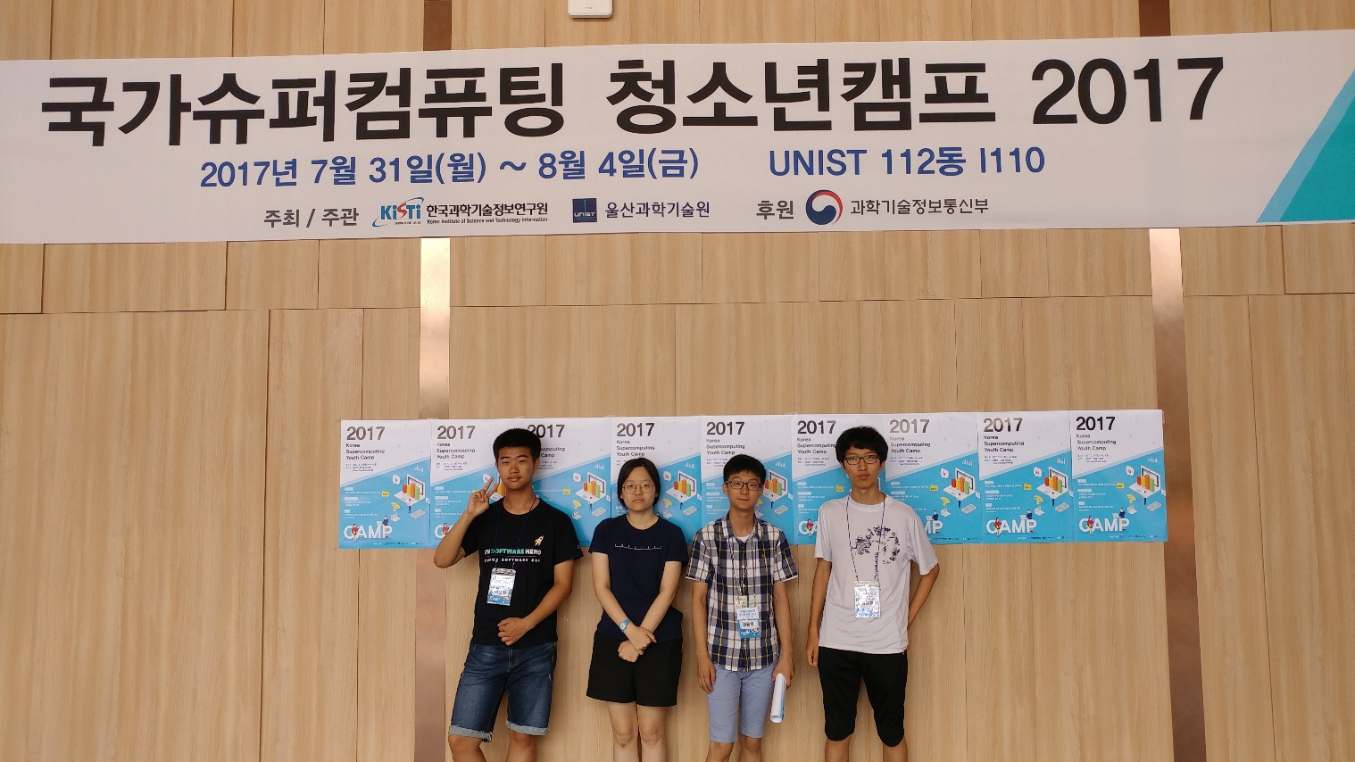
3-2
UNIST 전국대회
4박 5일이 모두 끝나고
몸도 마음도 녹초가 된 3인과 왼쪽에 계시는 다른 학교의 우수상 받은 팀 대표님.
대회를 하다 보니 친해져서 같이 마무리 샷.
11

Slide 12
4-1
만족도 조사
항목별 조사
마지막 수업을 마친 후 이루어진 만족도 조사
1년 동안 잘 따라와준 동아리 아이들에게 1년간 우리 동아리는 어떠했는가 라는 것을 물어보고 익명을 통해 아이들의 속마음을 들어보는 취지로 진행된 조사. 그 결과가 공개된다!
12

Slide 13
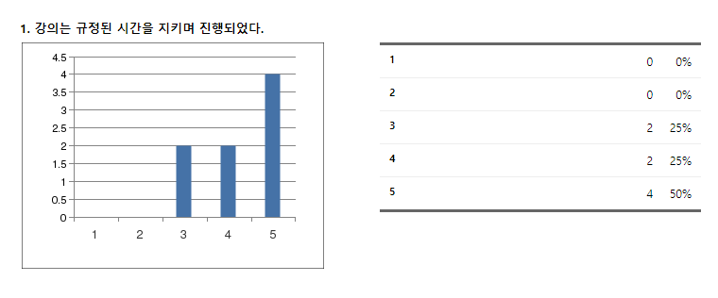
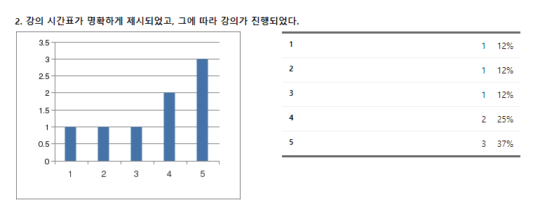

Slide 14
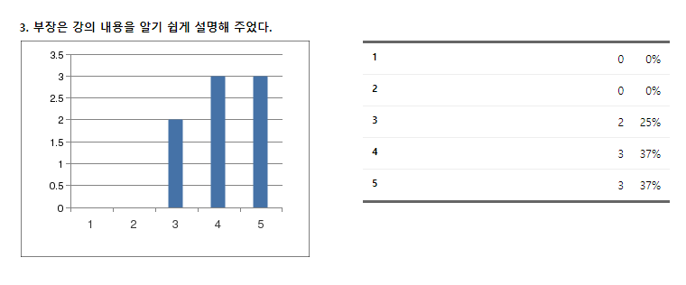
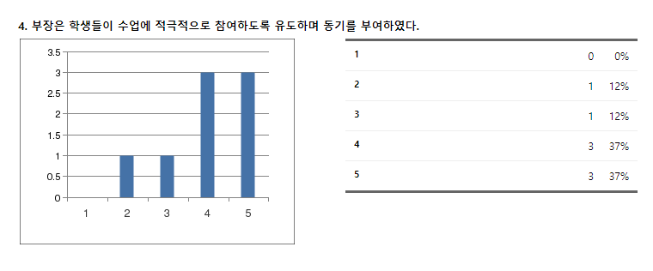

Slide 15
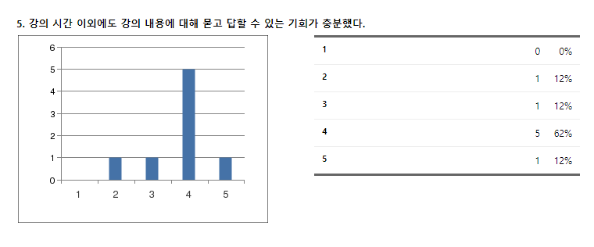
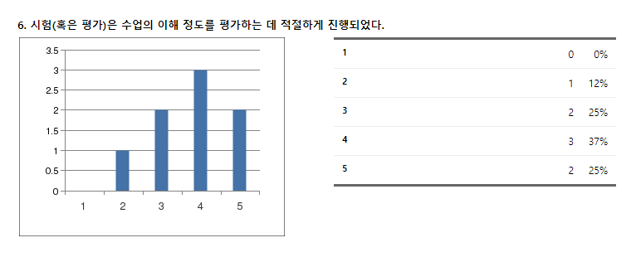

Slide 16
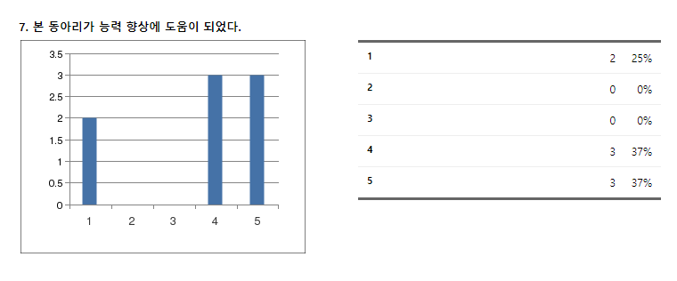
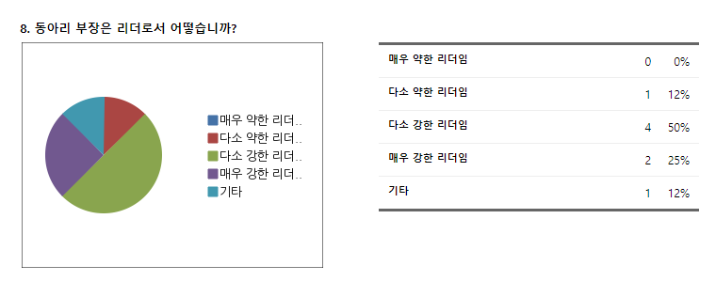

Slide 17
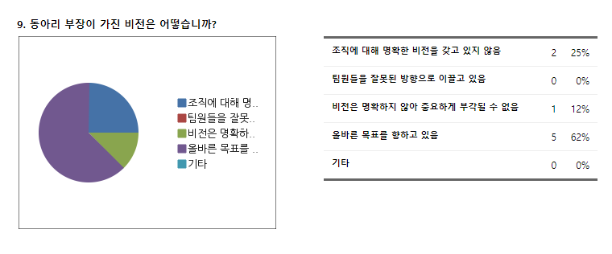
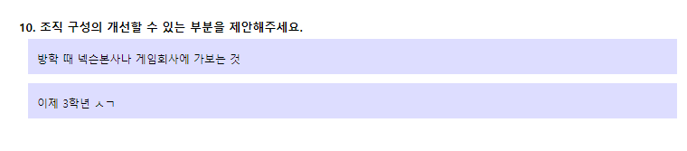

Slide 18
5-1
돌아보는
한해
1년간 많은 일이 있었죠
동아리를 만들고, 부원들을 면접으로 선출하고, 매 수업마다 자료 만들고, 여름방학때 전국 대회도 나가보고, 차기부장도 뽑고.. 좋은 경험을 많이 한 것 같습니다.
아쉬운 점은 수업 커리큘럼을 너무 뒤죽박죽으로 구성하는 바람에 아이들 개개인별로 케어를 못해준 것과 진로상담에 대해서 잘 해주지 못한 것.
18

Slide 19
5-2
내년 목표
만족도 조사를 기반으로
커리큘럼을 대거 수정하여 C언어를 중점으로 교육하는 전문적 학술동아리가 되어서 다시한번 전국대회를 나가봅니다.
또한 외부 기관과 연계하여 실제 전문의가 설명해주는 특강시간을 마련할 것이며, 방학을 이용해 기업탐방도 기획할 예정입니다.
개인적인 욕심이지만 이 세미콜론이 10대까지는 이어지기를 희망합니다!
19

Slide 20
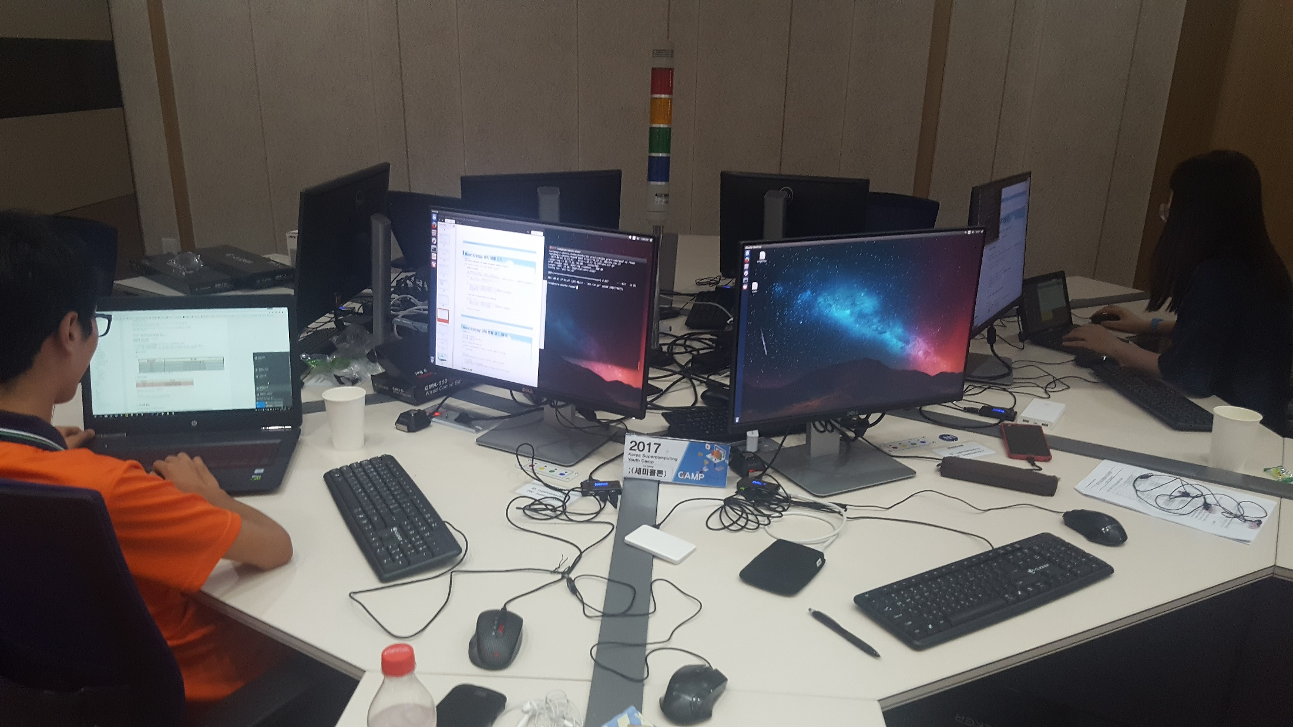
END……

